Slide 1

Apresentação do Escopo do Projeto API (Aprendizagem por Projetos Integrados)
Desenvolvimento de uma Solução para Controle e Gerenciamento de Ativos
Grupo BananaScript
3º. Semestre de DSM (Desenvolvimento de Software Multiplataforma) da Fatec de São José dos Campos

Slide 2





Apresentação do Escopo do Projeto API (Aprendizagem por Projetos Integrados)
Índice
Equipe de Desenvolvimento
Página 3
Escopo do Projeto
Páginas 4 a 9
Wire frame do Projeto
Páginas 10 a 17
Entregas de Valor
Página 18
Duvidas Referentes ao Projeto
Página 19
2

Slide 3

Apresentação do Escopo do Projeto API (Aprendizagem por Projetos Integrados)
Equipe de Desenvolvimento
Somos uma equipe de estudantes da Fatec de São José dos Campos, e nesse semestre estaremos desenvolvendo uma solução para controle e gerenciamento de ativos com a empresa parceira Youtan.
Banana Script é um grupo formado por 8 membros, contendo 1 Product Owner (PO), 1 Scrum Master (SM) e 6 Desenvolvedores, sendo eles:
Product Owner
.Douglas Medeiros
Desenvolvedor
.Bruno Fernandes
Desenvolvedor
.Gabriel Siqueira
Desenvolvedor
.Lucca Loyale
Scrum Master
.Gustavo Borges
Desenvolvedor
.Bruno Henrique
Desenvolvedor
.Kaue Riki
Desenvolvedor
.Miguel Conde
3

Slide 4


Apresentação do Escopo do Projeto API (Aprendizagem por Projetos Integrados)
Escopo do Projeto
Para desenvolver uma solução para controle e gerenciamento de ativos, primeiro é necessário organizar os ativos por categorias e modelos, para que assim cheguemos aos ativos.
CATEGORIAS ->
Uma categoria representa um conjunto de tipos/modelos de ativos que possuem certo grau de semelhanças, ou seja, um conjunto de tipos diferentes de ativos.
Por Exemplo:
Equipamentos
Moveis
4

Slide 5
Apresentação do Escopo do Projeto API (Aprendizagem por Projetos Integrados)
Escopo do Projeto
Para desenvolver uma solução para controle e gerenciamento de ativos, primeiro é necessário organizar os ativos por categorias e modelos, para que assim cheguemos aos ativos.
MODELOS ->
Um modelo é o conjunto de ativos que possuem as mesmas características, ou seja, um conjunto de ativos semelhantes
Por Exemplo:
Computador X
Mesa Y
5

Slide 6
Apresentação do Escopo do Projeto API (Aprendizagem por Projetos Integrados)
Escopo do Projeto
Para desenvolver uma solução para controle e gerenciamento de ativos, primeiro é necessário organizar os ativos por categorias e modelos, para que assim cheguemos aos ativos.
ATIVOS ->
Os ativos são aquilo que possui valor monetário para uma empresa, ou seja, qualquer tipo de patrimônio que possua um valor em dinheiro
Por Exemplo:
213º. Computador X
16º. Mesa Y
6

Slide 7
Apresentação do Escopo do Projeto API (Aprendizagem por Projetos Integrados)
Escopo do Projeto
Com base nos requisitos apresentados a equipe por meio do documento disponível a nós no dia do Kickoff, precisamos saber onde, como e quem está responsável por cada ativo de uma empresa, portanto:
ATIVO
Localização
Estado
Responsável
Data Manutenção Agendada
RUA X
BAIRRO Y
CIDADE Z
ESTADO J
....
NOVO
USADO
QUEBRADO
DESCARTADO
...
FUNCIONARIO X
7

Slide 8
Apresentação do Escopo do Projeto API (Aprendizagem por Projetos Integrados)
Escopo do Projeto
Todavia o sistema também requer o cadastro de funcionários e Administradores que poderão acessar a plataforma e alterar dados, mantendo assim o sistema atualizado.
Portanto é necessário que os funcionários possam cadastrar modelos que chegarem a empresa, além de poderem alterar os dados de algum ativo, afim de mantê-los atualizados. Já aos administradores cabe a função de gerenciar os funcionários e os ativos da empresa, além de gerar relatórios que permitam uma visão dos dados mais clara e objetiva.
Categoria
Administrador
Modelo
Funcionário
Ativo
8

Slide 9
Apresentação do Escopo do Projeto API (Aprendizagem por Projetos Integrados)
Escopo do Projeto
Para termos um controle de todos os ativos precisamos poder buscar por um ativo especifico em nosso banco de dados, para assim evitar a perda de ativos dentro da própria empresa. Além disso, precisamos poder verificar /analisar de forma geral as propriedades não de só um ativo, mas de um conjunto deles, possibilitando uma empresa de tomar melhores decisões com base nos dados fornecidos.
Portanto precisamos poder gerar relatórios e de sistemas de busca em nosso banco de dados para que o usuário possa acessar facilmente o que deseja encontrar.
Para que esse sistema torne-se funcional é preciso poder adicionar, deletar e editar Categorias, Modelos, Ativos, Funcionários e Administradores. Então também se faz necessário interfaces em que possamos cadastrar e editar os dados inseridos.
Contudo as propriedades de cada tabela devem ser definidas no momento de sua criação, para evitar um banco de dados mal estruturado, o que prejudicaria a precisão das buscas
9

Slide 10
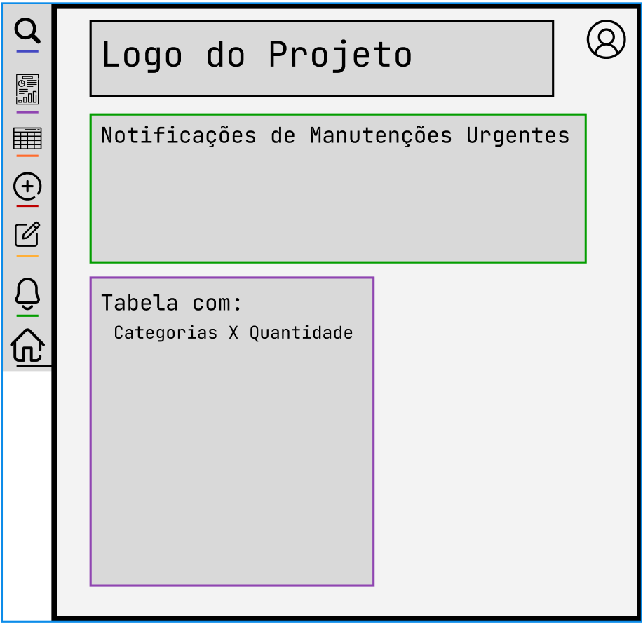
Apresentação do Escopo do Projeto API (Aprendizagem por Projetos Integrados)
Wire frame do Projeto
Tela Inicial:
A Pagina Inicial deve conter uma barra lateral que permita o usuário de navegar entre as funcionalidades oferecidas pelo Site.
Na Página deve aparecer com maior destaque as notificações dos produtos com a manutenção próxima da data atual.
Na página deve aparecer também tabelas que já mostrem uma visão geral das categorias e a quantidade de ativos de cada
SUA FUNÇÂO É SER UMA PAGINA DE APRESENTAÇÃO AO USUARIO
10

Slide 11
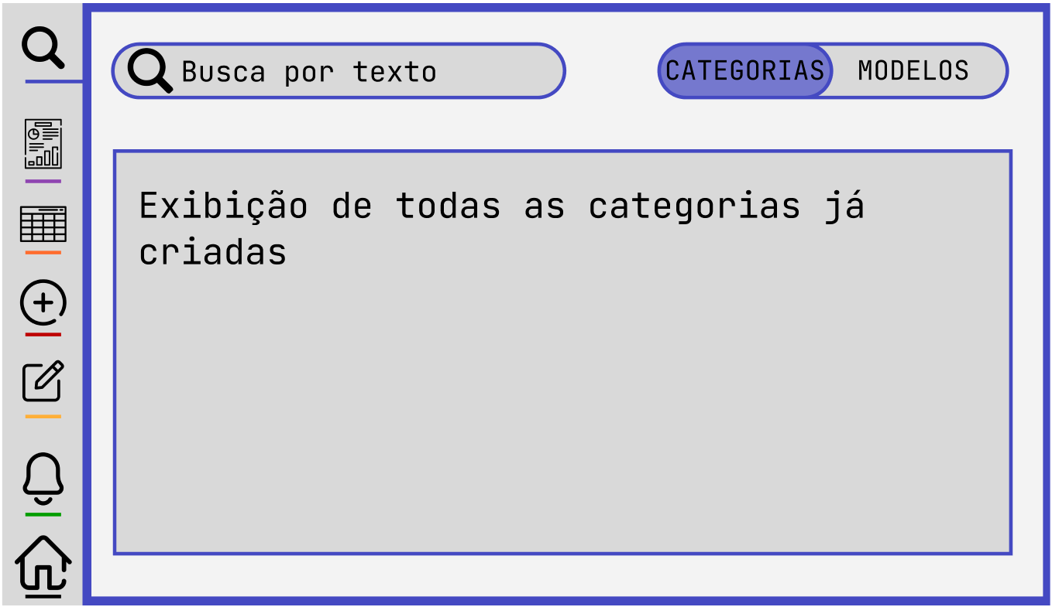
Apresentação do Escopo do Projeto API (Aprendizagem por Projetos Integrados)
Wire frame do Projeto
Tela de Busca:
A página de busca permitirá ao usuário buscar por uma categoria ou modelo já cadastrado.
A página também deve possuir um botão que altera o tipo de dado que deve aparecer na tabela (Categoria ou Modelo).
Na página haverá uma interface de busca, sabendo que poderão haver várias categorias ou modelos.
ESSA PAGINA OFERECE AO USUARIO UMA VISÃO GERAL DE TODAS AS CATEGORIAS E MODELOS
*OBSERVAÇÂO: Quando o login for feito por um usuário que não possui privilégios de um administrador, certas opções não aparecerão para esse usuário.
11

Slide 12
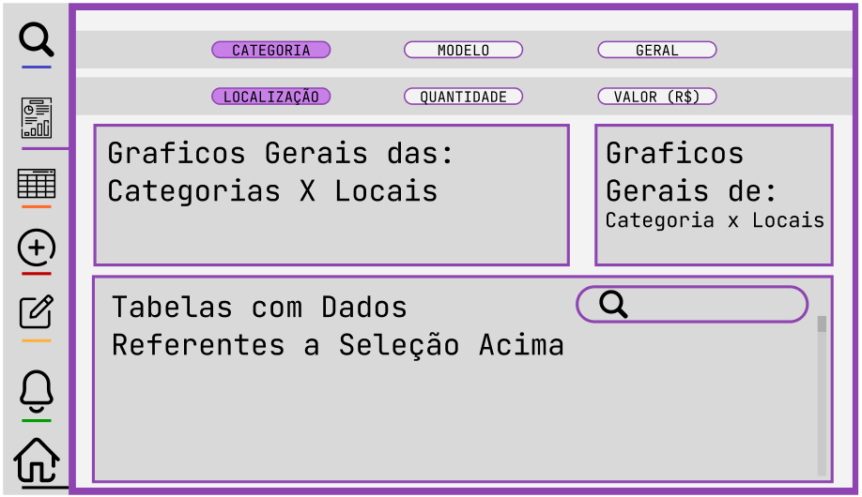
Apresentação do Escopo do Projeto API (Aprendizagem por Projetos Integrados)
Wire frame do Projeto
Tela de Relatórios:
A página de relatórios apresentará dois parâmetros para gerar gráficos e tabelas.
A página também deve possuir dois gráficos referentes aos parâmetros para apresentar ao usuário uma visão clara da situação atual.
Na página deve haver uma tabela com base nos parâmetros para uma visualização mais técnica.
A PAGINA PERMITE AO USUARIO VISUALIZAR E GERENCIAR OS ATIVOS COMO UM TODO
*OBSERVAÇÂO: Quando o login for feito por um usuário que não possui privilégios de um administrador, certas opções não aparecerão para esse usuário.
12

Slide 13
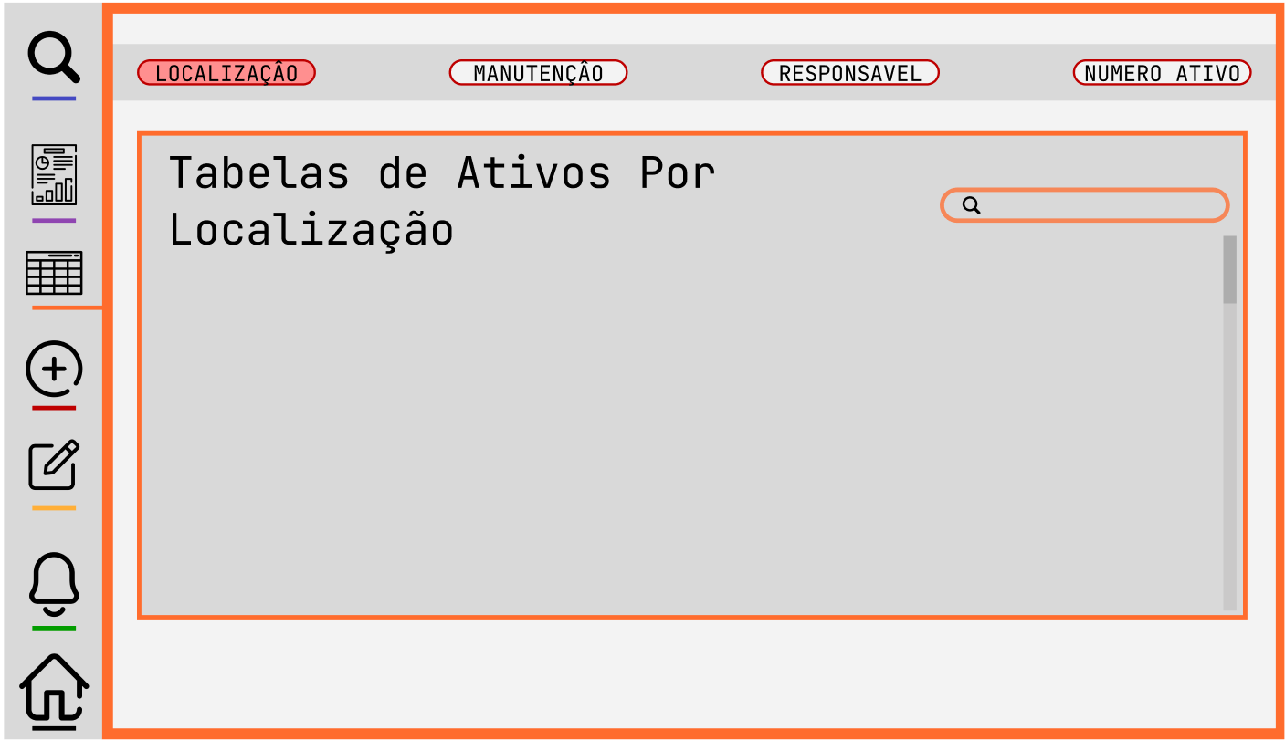
Apresentação do Escopo do Projeto API (Aprendizagem por Projetos Integrados)
Wire frame do Projeto
Tela de Busca por Ativo:
Nessa página o usuário pode buscar por um ativo especifico.
A página também possui quatro métodos de busca, sendo eles localização, manutenção, responsável e pelo número especifico de cada ativo.
Na página também deve haver uma tabela para mostrar os resultados da pesquisa.
ESSA PAGINA PERMITE AO USUARIO ACOMPANHAR O ESTADO DE UM ATIVO ESPECIFICO POR UMA CARACTERISTICA
*OBSERVAÇÂO: Quando o login for feito por um usuário que não possui privilégios de um administrador, certas opções não aparecerão para esse usuário.
13

Slide 14
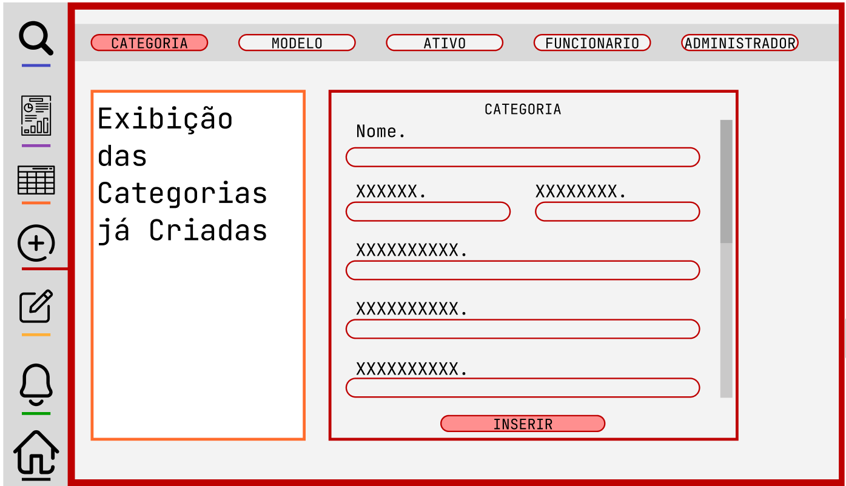
Apresentação do Escopo do Projeto API (Aprendizagem por Projetos Integrados)
Wire frame do Projeto
Tela de Cadastro:
Na página de cadastro há 5 áreas, sendo elas categoria, modelo, ativo, funcionário e administrador.
A página precisa também mostrar categorias já criadas, evitando a criação dupla de uma mesma categoria, modelo, entre outros.
Na página precisa também precisa de um espaço para inserir os dados e cadastrar o que deseja.
ESSA PAGINA POSSUI A FUNÇÃO DE CADASTRAR QUALQUER TIPO DE ATIVO OU PESSOA
*OBSERVAÇÂO: Quando o login for feito por um usuário que não possui privilégios de um administrador, certas opções não aparecerão para esse usuário.
14

Slide 15
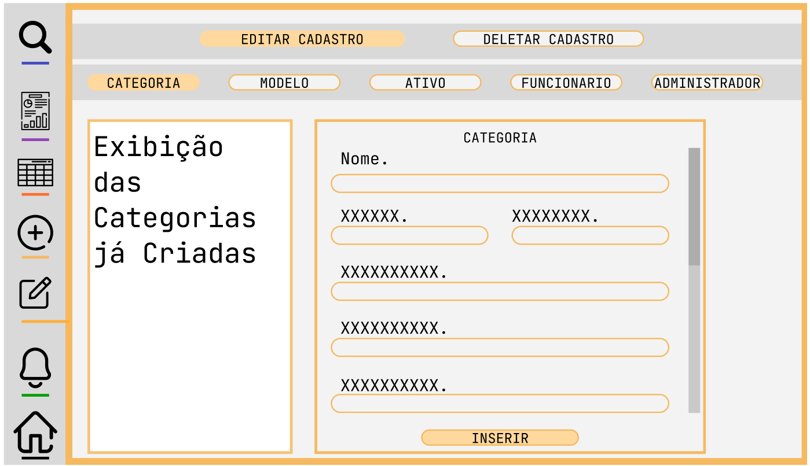
Apresentação do Escopo do Projeto API (Aprendizagem por Projetos Integrados)
Wire frame do Projeto
Tela de Edição:
Nessa página de edição existe a opção de editar ou deletar aquilo que já foi cadastrado.
Na página também há as áreas semelhante a página de cadastro, sendo categoria, modelo, ativo, funcionário e administrador.
Na página deve haver uma tabela com base nos parâmetros para uma visualização mais técnica.
A PAGINA DE EDIÇÃO PERMITE ALTERAR E DELETAR QUALQUER DADO JÁ CASTRADO ANTERIORMENTE
*OBSERVAÇÂO: Quando o login for feito por um usuário que não possui privilégios de um administrador, certas opções não aparecerão para esse usuário.
15

Slide 16
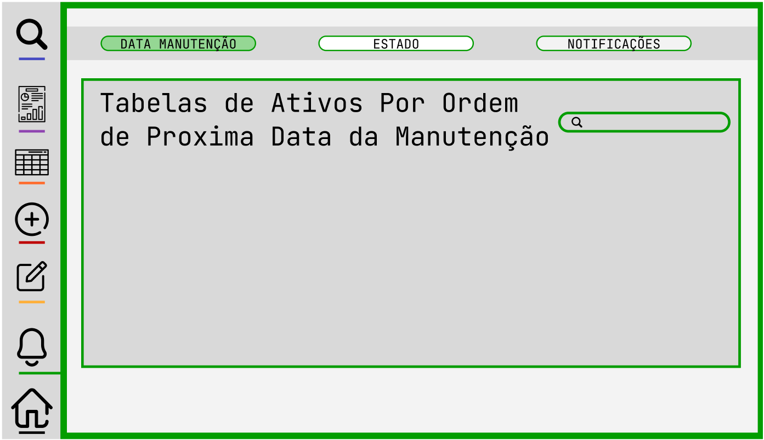
Apresentação do Escopo do Projeto API (Aprendizagem por Projetos Integrados)
Wire frame do Projeto
Tela de Notificações:
Nessa página de notificações há uma seleção de tipo de busca por ativos, sendo esses: a data mais próxima de manutenção, o estados dos ativos e das notificações.
Na página deve haver uma tabela para a página de manutenção e de estado que mostre os ativos com informações mais relevantes para cada.
NESSA PAGINA DE NOTIFICAÇÕES PODE-SE ANALISAR O ESTADO E AS MANUTENÇÕES AGENDADAS DE QUALQUER ATIVO DE FORMA CLARA
*OBSERVAÇÂO: Quando o login for feito por um usuário que não possui privilégios de um administrador, certas opções não aparecerão para esse usuário.
16

Slide 17
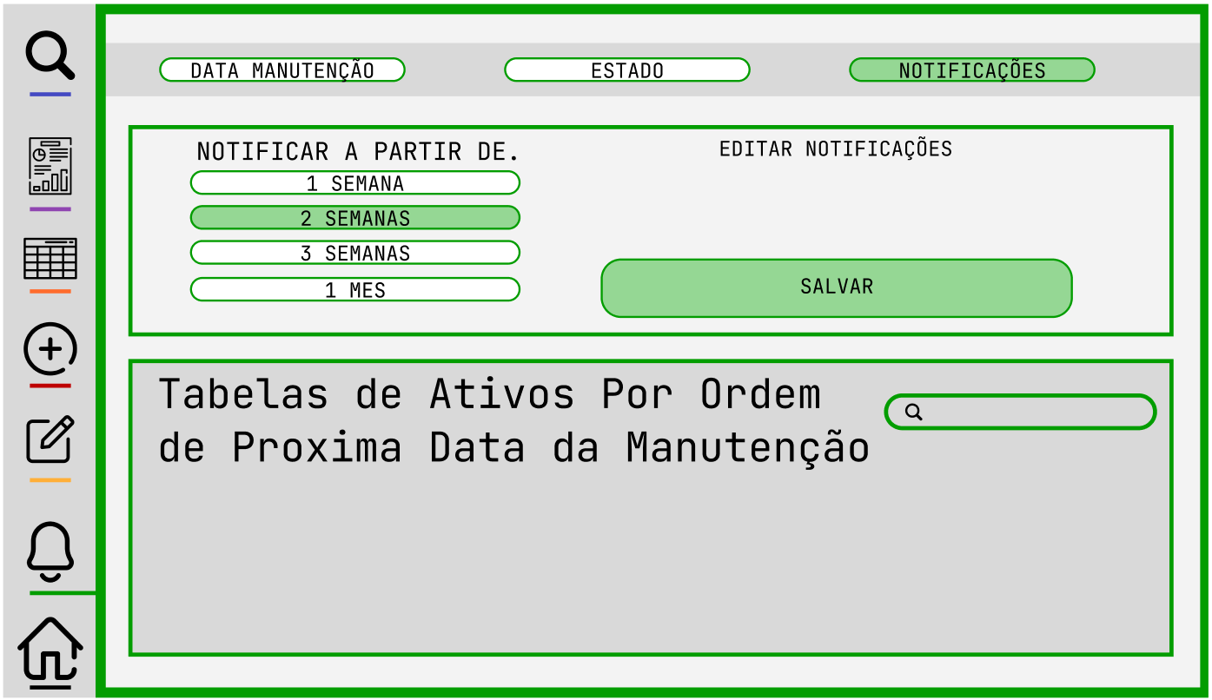
Apresentação do Escopo do Projeto API (Aprendizagem por Projetos Integrados)
Wire frame do Projeto
Tela de Notificações:
Na página de notificações há a opção de notificações, que permite o usuário alterar o período para notificar a manutenção de certo ativo.
Ao definir o período de notificação todos os ativos que possuírem uma data de manutenção cadastrada obedecem ao período definido.
NESSA INTERFACE DA TELA DE NOTIFICAÇÕES PODE-SE DEFINIR QUAL O INTERVALO DE TEMPO QUE AS NOTIFICAÇÕES DEVEM APARECER
*OBSERVAÇÂO: Quando o login for feito por um usuário que não possui privilégios de um administrador, certas opções não aparecerão para esse usuário.
17

Slide 18




Apresentação do Escopo do Projeto API (Aprendizagem por Projetos Integrados)
Entregas de Valor
SPRINT 1 ENTREGA DE VALOR/ MVP:
Desenvolvimento das funcionalidades: adicionar, editar e deletar os ativos, modelos e categorias. Além de uma visualização geral por modelos e categorias (Páginas: 11, 14 e 15)
SPRINT 3 ENTREGA DE VALOR/ MVP:
Desenvolvimento de sistema de busca e analise de ativos de forma individual, incluindo busca por localização, responsável e data de manutenção (Página: 13)
SPRINT 4 ENTREGA DE VALOR/ MVP:
Desenvolvimento da interface de relatórios, incluindo gráficos e tabelas (Página: 12)
SPRINT 2 ENTREGA DE VALOR/ MVP:
Desenvolvimento da interface e sistema de notificações, incluindo inserção de dados de manutenções como estado, responsável, entre outros (Páginas: 16 e 17)
18

Slide 19

Apresentação do Escopo do Projeto API (Aprendizagem por Projetos Integrados)
OBRIGADO PELA ATENÇÂO
https://github.com/BananaaScript/SGA
Grupo BananaScript
3º. Semestre de DSM (Desenvolvimento de Software Multiplataforma) da Fatec de São José dos Campos

